Slide 1
16 bitové jednočipové mikropočítače
Freescale MC9S12HZ

Slide 2
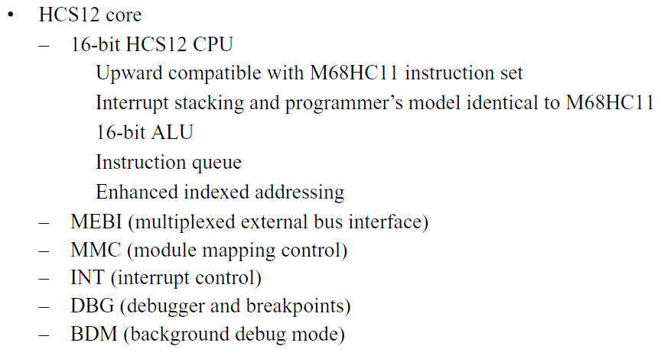
MC9S12HZ
Ing. Josef Bašta, 2014
16 bitové jednočipové mikropočítače

Slide 3
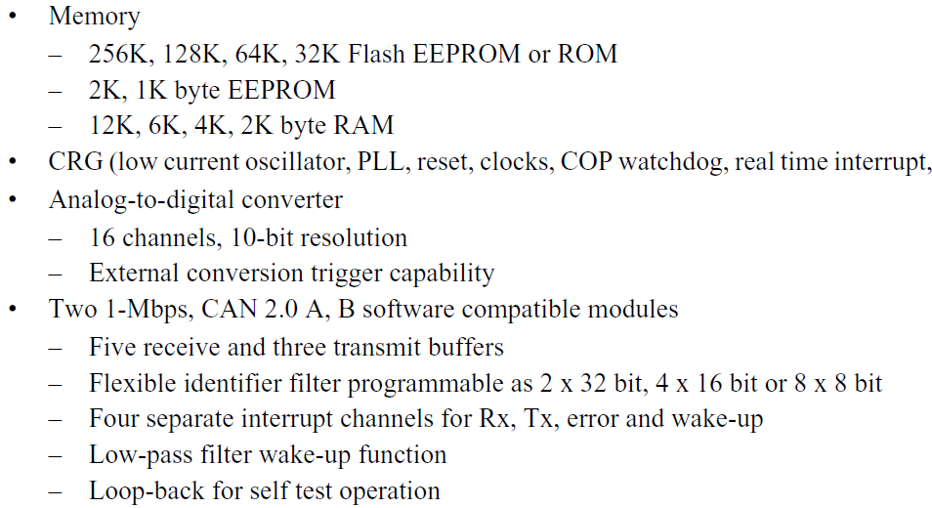
MC9S12HZ
Ing. Josef Bašta, 2014
16 bitové jednočipové mikropočítače

Slide 4
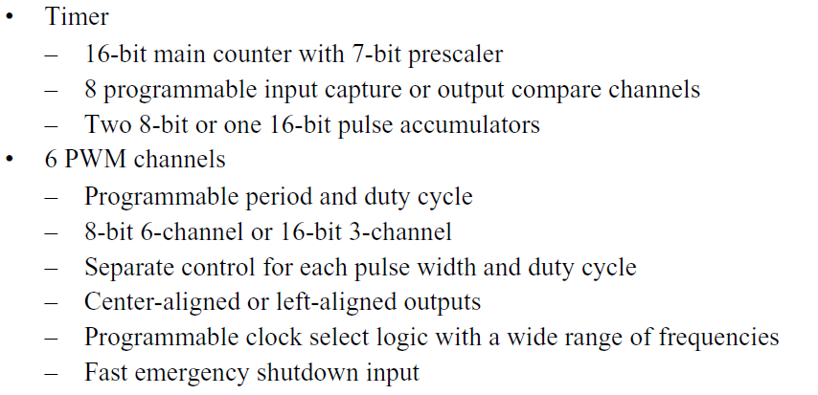
MC9S12HZ
Ing. Josef Bašta, 2014
16 bitové jednočipové mikropočítače

Slide 5
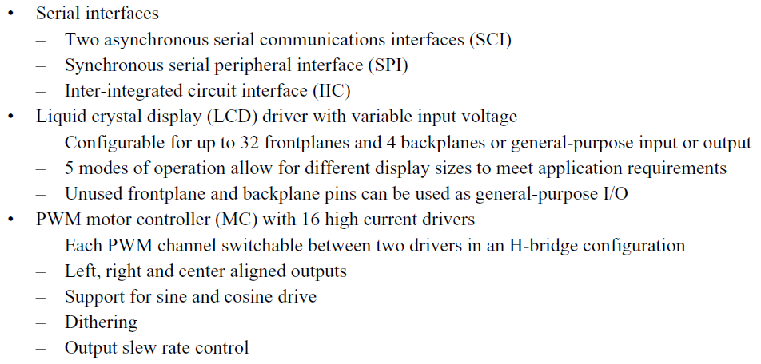
MC9S12HZ
Ing. Josef Bašta, 2014
16 bitové jednočipové mikropočítače

Slide 6
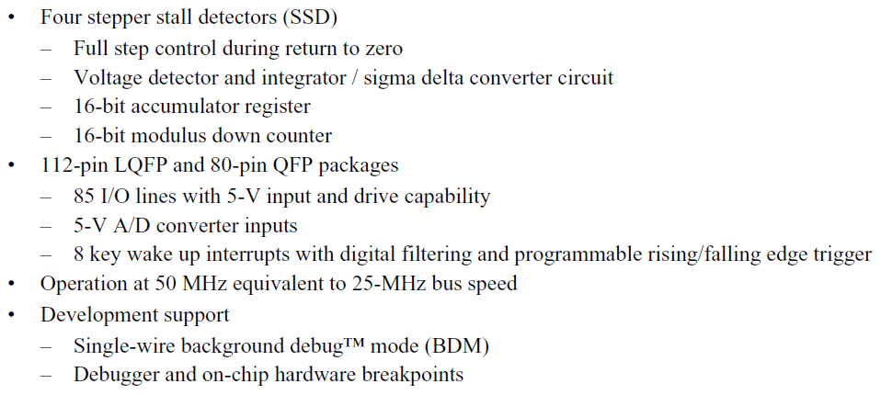
MC9S12HZ
Ing. Josef Bašta, 2014
16 bitové jednočipové mikropočítače

Slide 7
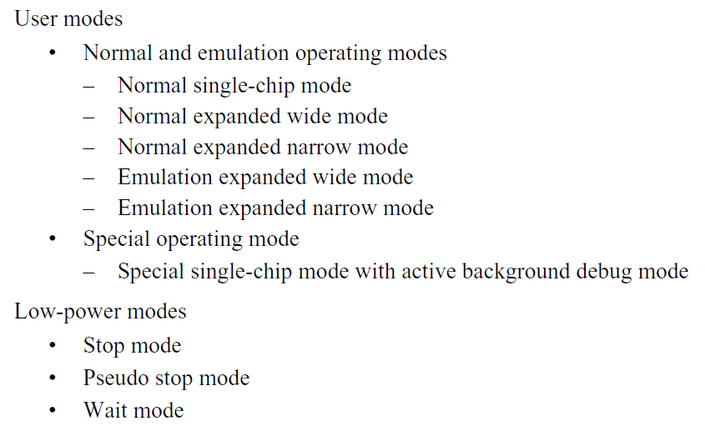
MC9S12HZ – pracovní módy
Ing. Josef Bašta, 2014
16 bitové jednočipové mikropočítače

Slide 8
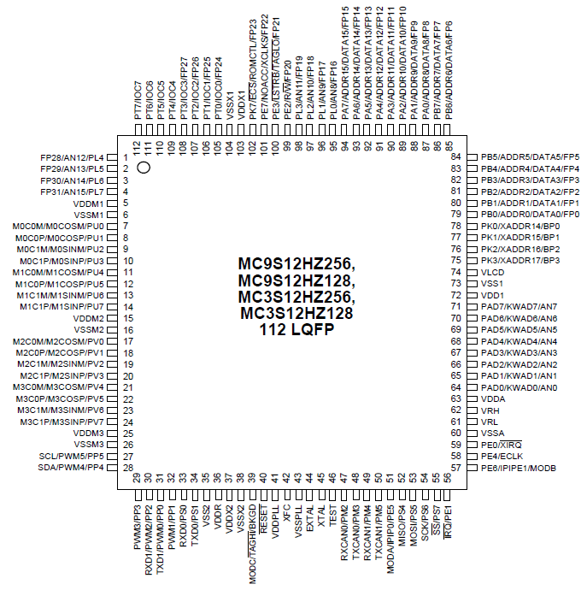
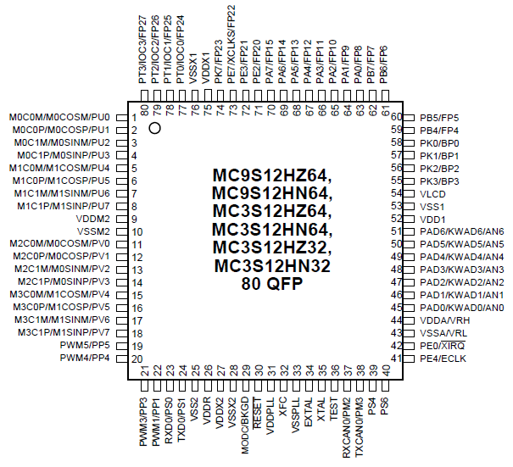
MC9S12HZ - pouzdra
Ing. Josef Bašta, 2014
16 bitové jednočipové mikropočítače

Slide 9
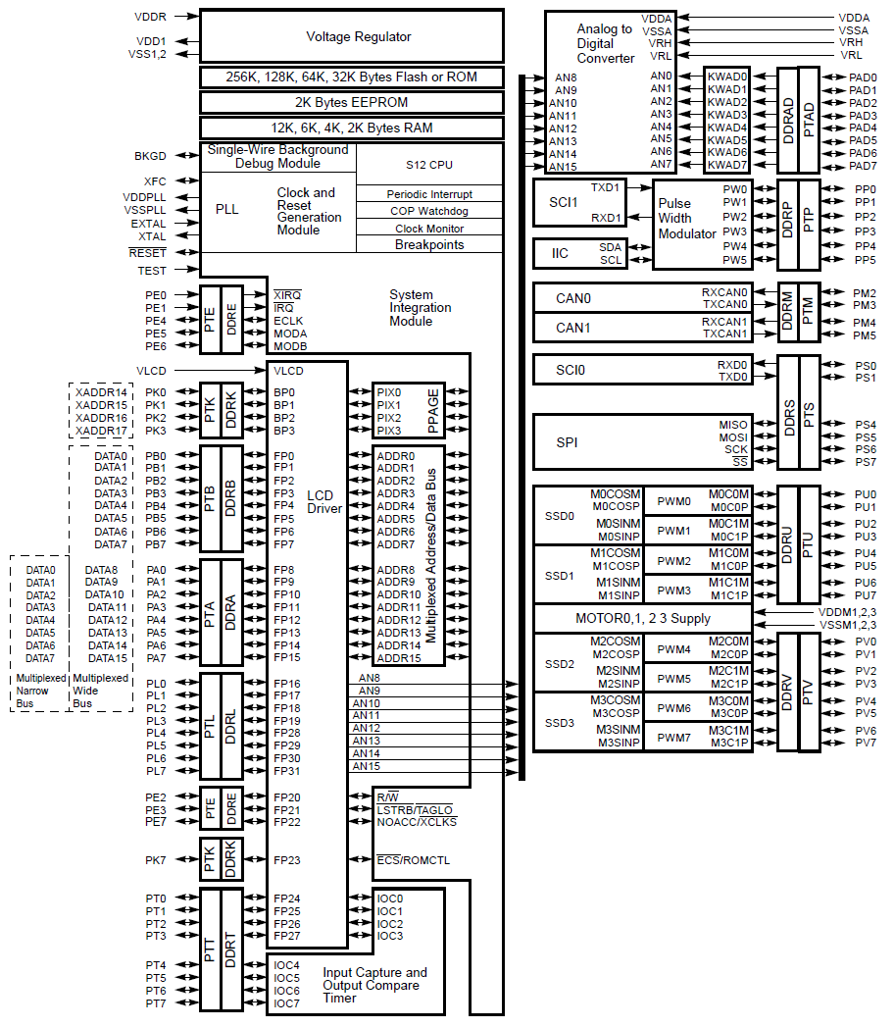
MC9S12HZ blokové schéma
Ing. Josef Bašta, 2014
16 bitové jednočipové mikropočítače

Slide 10
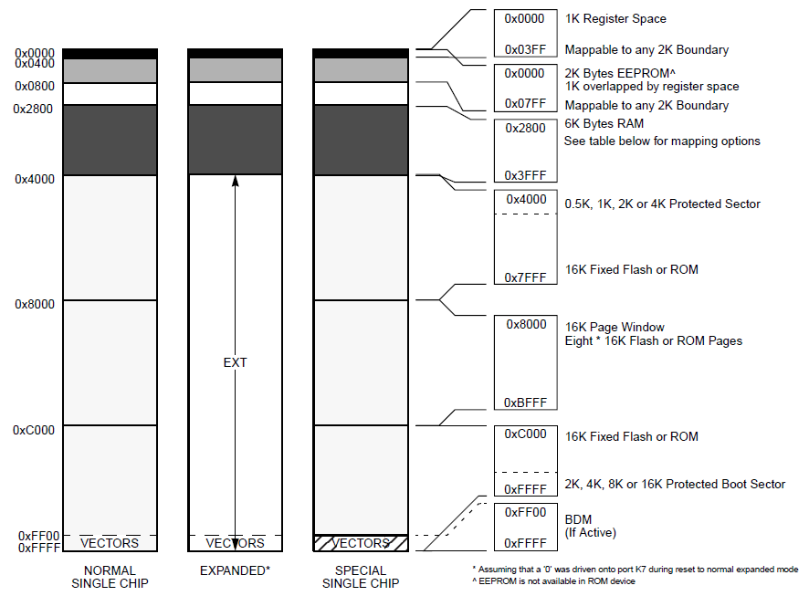
MC9S12HZ - mapování paměťového prostoru
Ing. Josef Bašta, 2014
16 bitové jednočipové mikropočítače

Slide 11
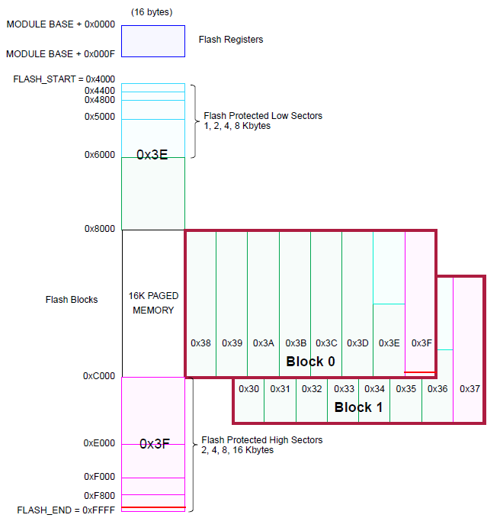
MC9S12HZ mapování paměti Flash
Ing. Josef Bašta, 2014
16 bitové jednočipové mikropočítače

Slide 12
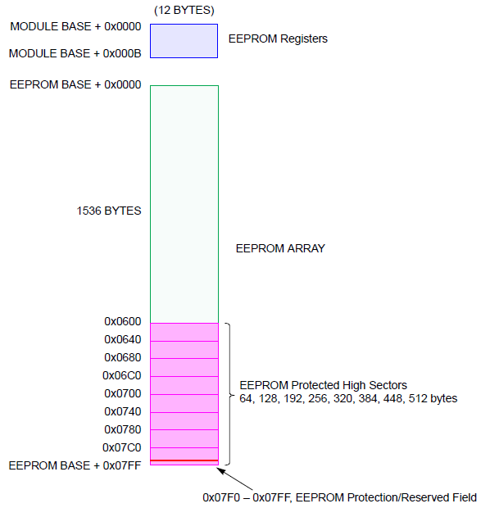
MC9S12HZ mapování paměti EEPROM
Ing. Josef Bašta, 2014
16 bitové jednočipové mikropočítače

Slide 13
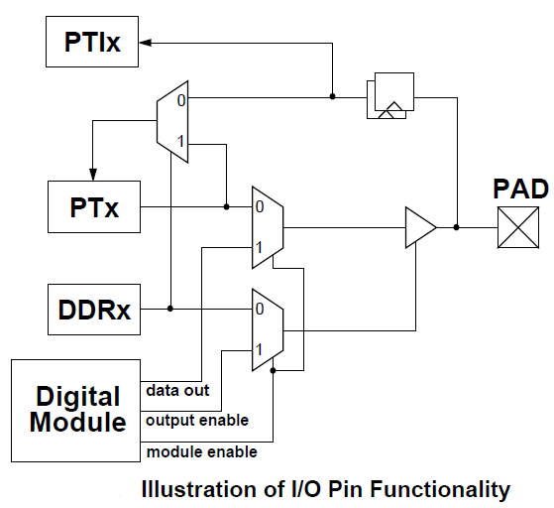
MC9S12HZ – zapojení I/O portu
Ing. Josef Bašta, 2014
16 bitové jednočipové mikropočítače

Slide 14
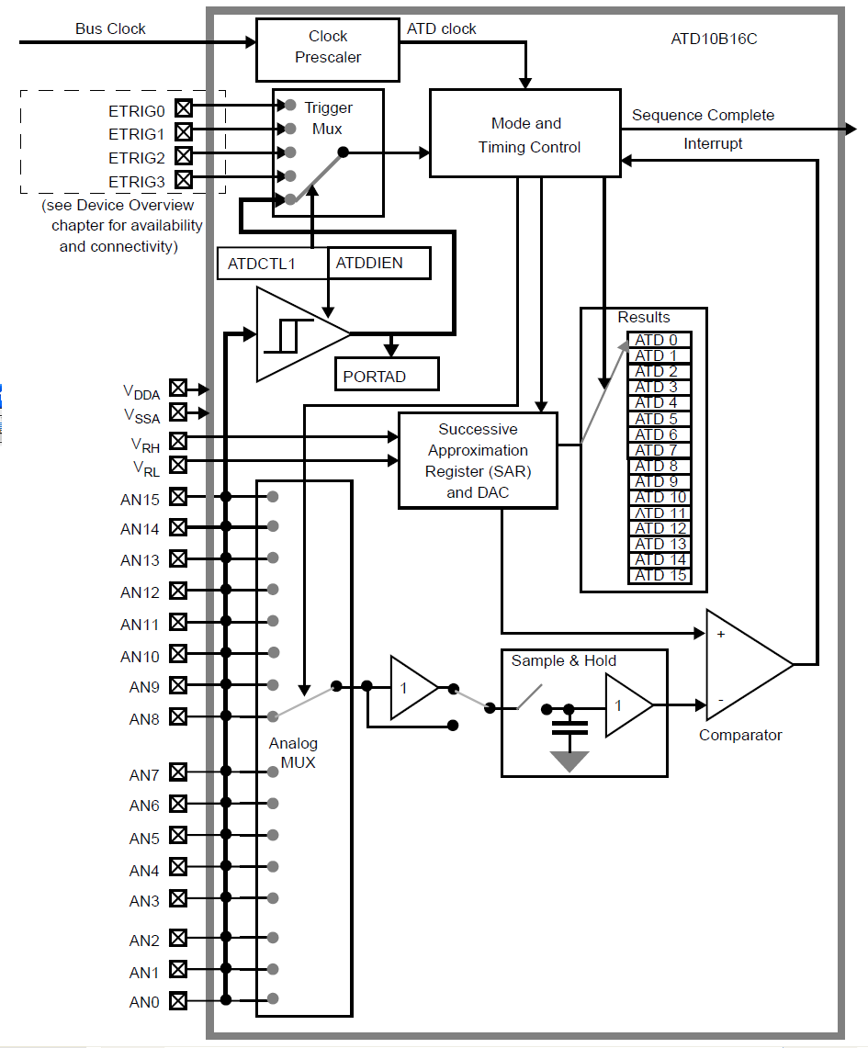
MC9S12HZ
A/D převodník
ATD10B16CV4
Ing. Josef Bašta, 2014
16 bitové jednočipové mikropočítače

Slide 15
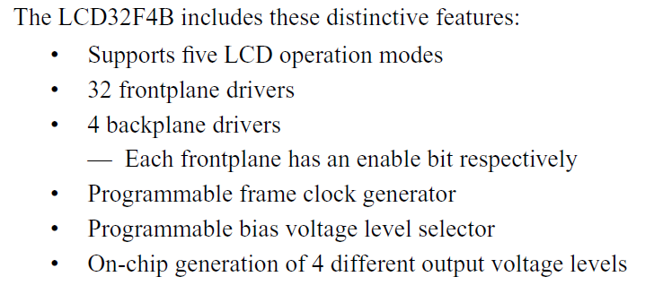
MC9S12HZ – řadič LCD – LCD32F4BV1
Ing. Josef Bašta, 2014
16 bitové jednočipové mikropočítače

Slide 16
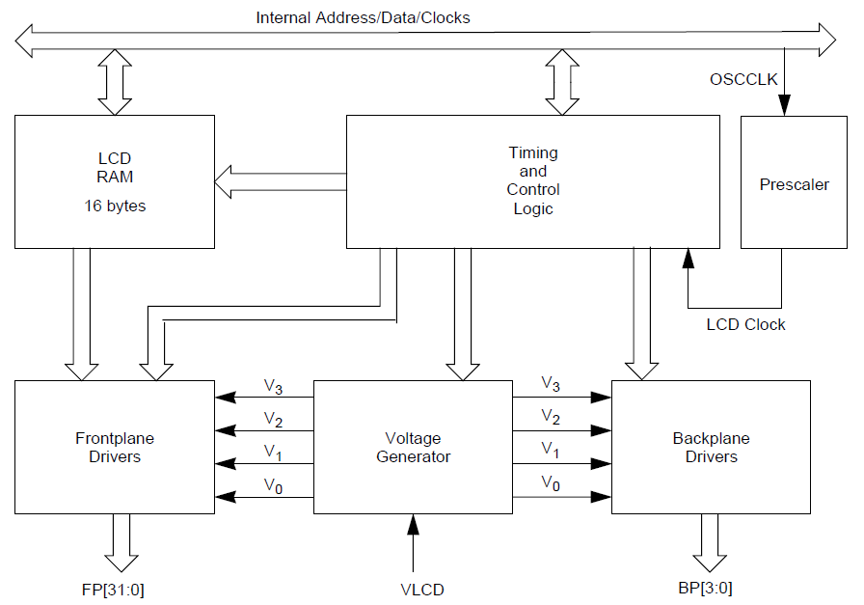
MC9S12HZ – řadič LCD – LCD32F4BV1
Ing. Josef Bašta, 2014
16 bitové jednočipové mikropočítače

Slide 17
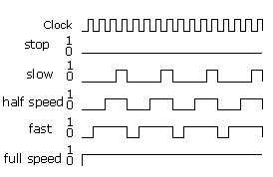
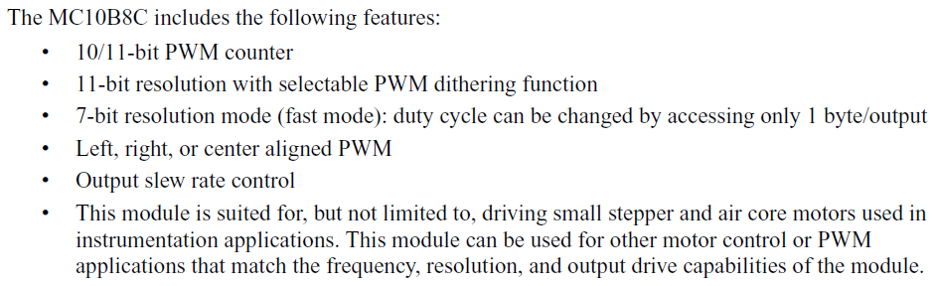
MC9S12HZ motor controler
MC10B8CV1
Ing. Josef Bašta, 2014
16 bitové jednočipové mikropočítače

Slide 18
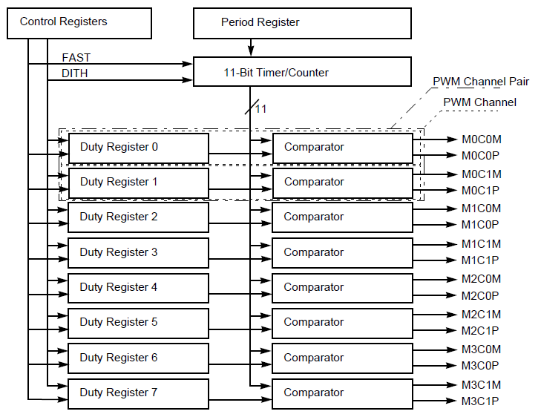
MC9S12HZ – motor controler
MC10B8CV1
Ing. Josef Bašta, 2014
16 bitové jednočipové mikropočítače

Slide 19
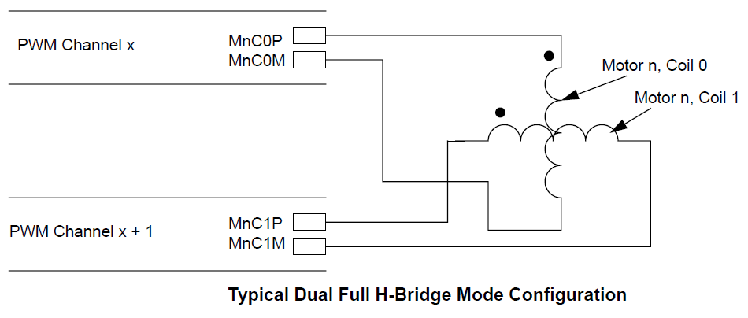
MC9S12HZ – motor controler
řízení dvoufázových motorů
Ing. Josef Bašta, 2014
16 bitové jednočipové mikropočítače

Slide 20
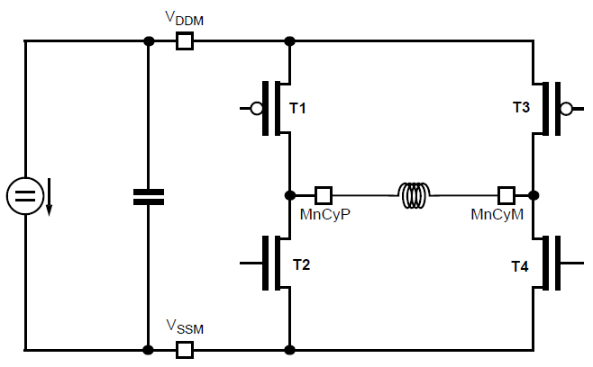
MC9S12HZ – motor controler
řízení motoru pomocí H-můstku
Ing. Josef Bašta, 2014
16 bitové jednočipové mikropočítače

Slide 21
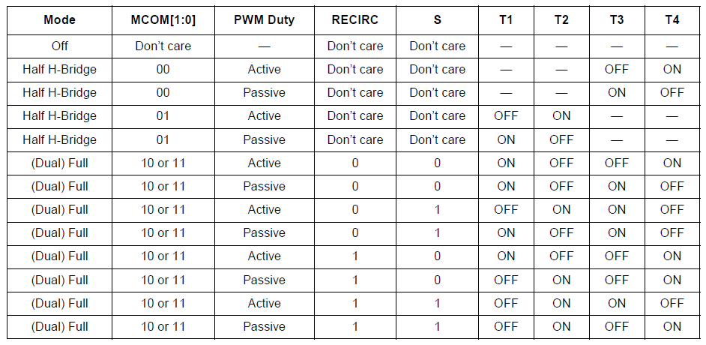
MC9S12HZ – motor controler
Řízení tranzistorů H-můstků v jednotlivých módech
Ing. Josef Bašta, 2014
16 bitové jednočipové mikropočítače

Slide 22
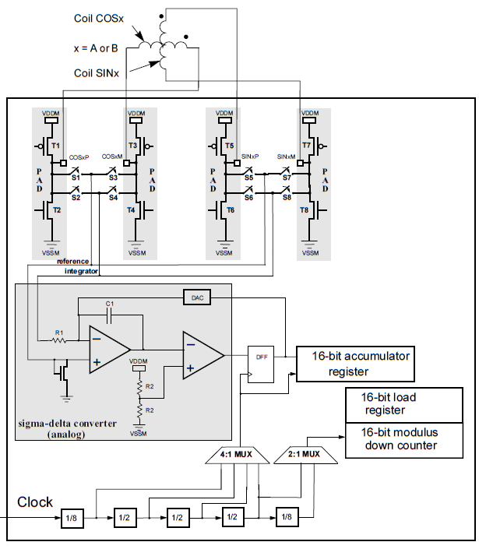
MC9S12HZ detektor polohy (natočení)
SSDV1
Ing. Josef Bašta, 2014
16 bitové jednočipové mikropočítače

Slide 23
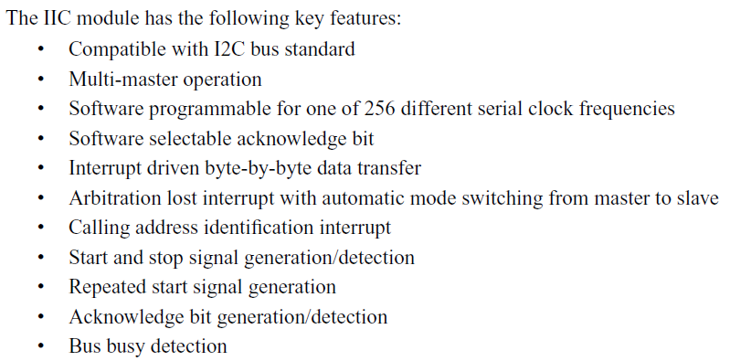
MC9S12HZ – I2C modul – IICV2
Ing. Josef Bašta, 2014
16 bitové jednočipové mikropočítače

Slide 24
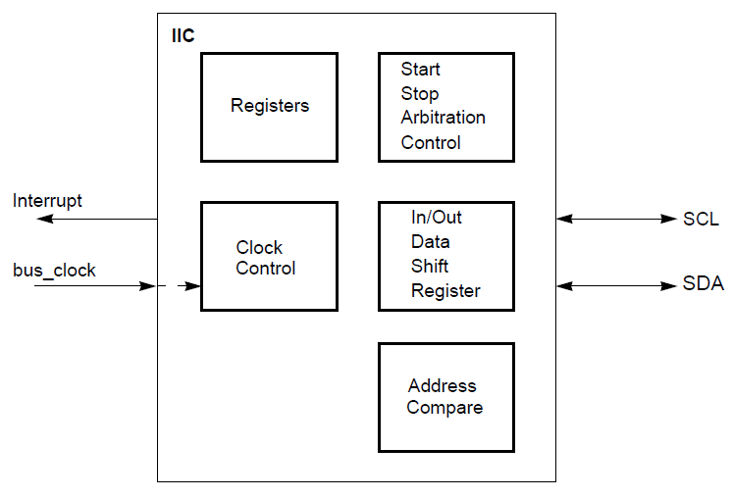
MC9S12HZ – I2C modul – IICV2
Ing. Josef Bašta, 2014
16 bitové jednočipové mikropočítače

Slide 25
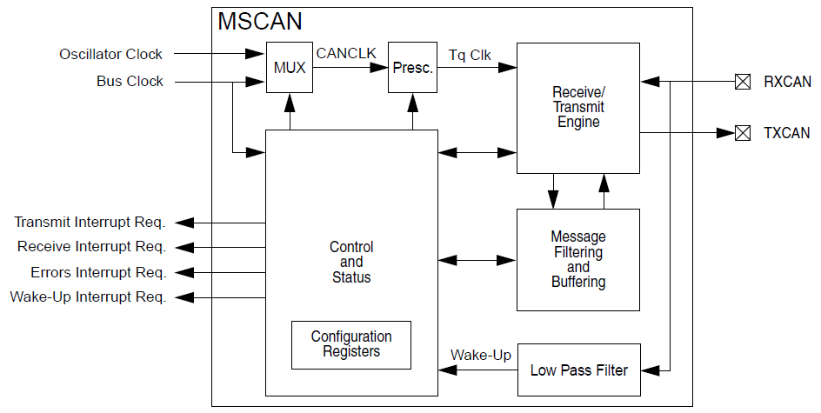
MC9S12HZ – Freescale’s Scalable Controller Area Network – MSCANV2
Ing. Josef Bašta, 2014
16 bitové jednočipové mikropočítače

Slide 26
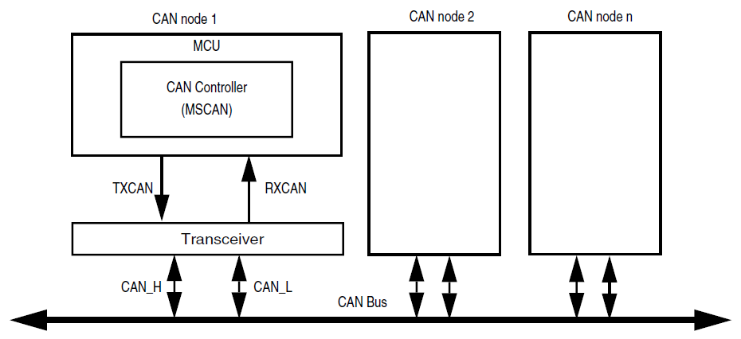
MC9S12HZ – Freescale’s Scalable Controller Area Network – MSCANV2
Ing. Josef Bašta, 2014
16 bitové jednočipové mikropočítače

Slide 27
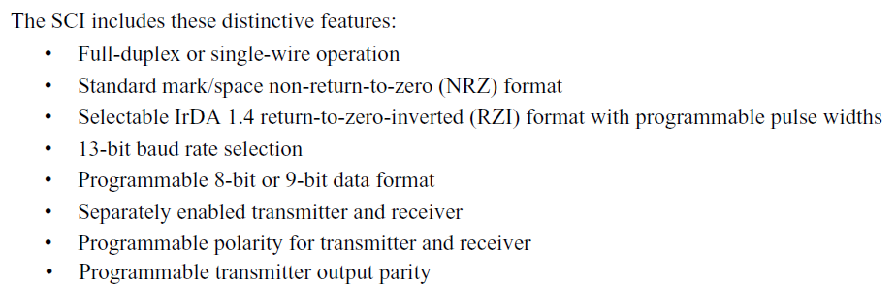
MC9S12HZ – Serial Communication Interface – SCIV4
Ing. Josef Bašta, 2014
16 bitové jednočipové mikropočítače

Slide 28
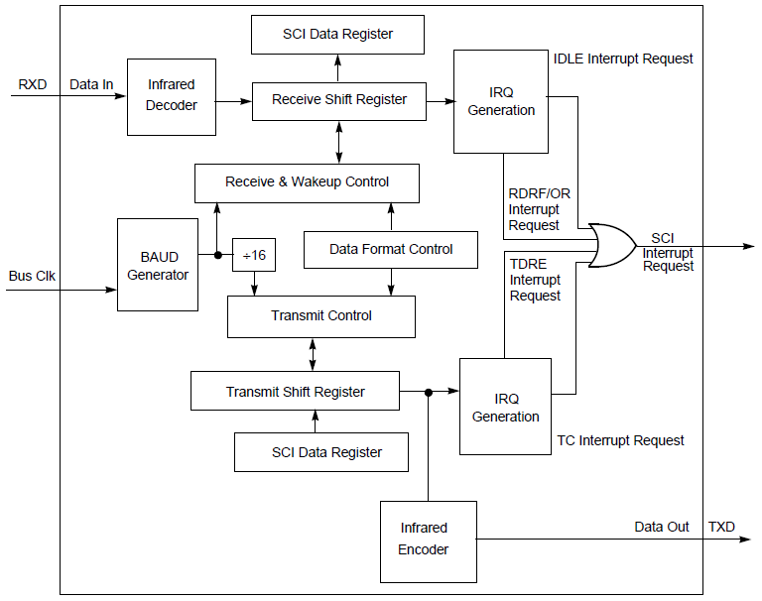
SCIV4
Ing. Josef Bašta, 2014
16 bitové jednočipové mikropočítače

Slide 29
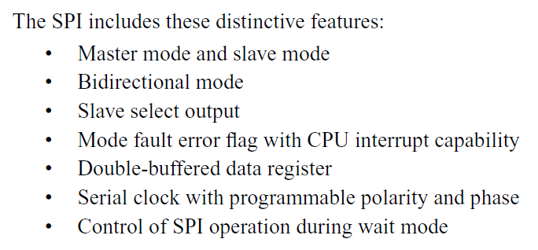
MC9S12HZ
Serial Peripheral Interface – SPIV3
Ing. Josef Bašta, 2014
16 bitové jednočipové mikropočítače

Slide 30
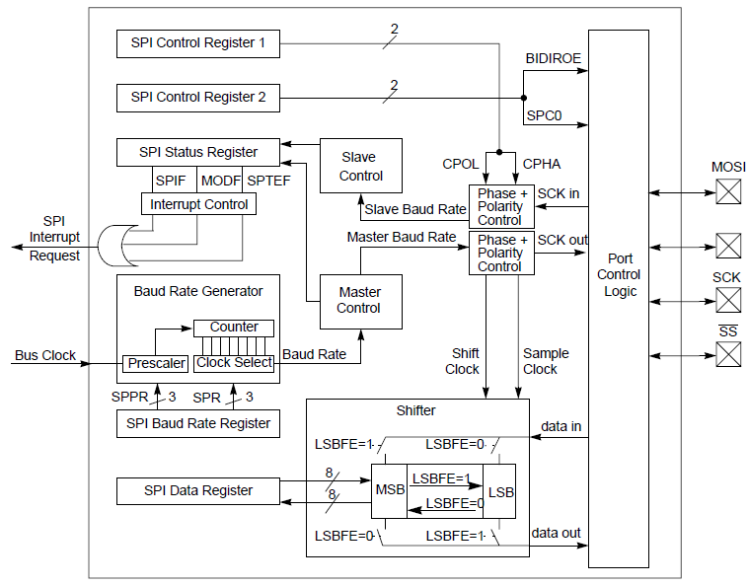
SPIV3
Ing. Josef Bašta, 2014
16 bitové jednočipové mikropočítače

Slide 31
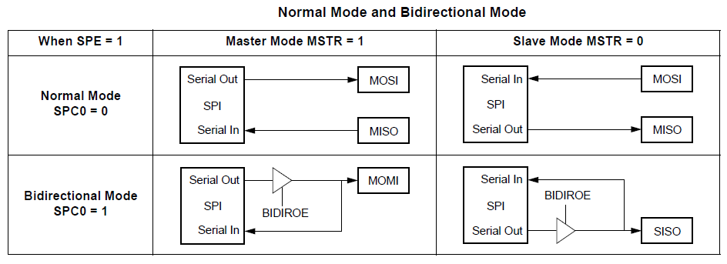
MC9S12HZ – SPI – SPIV3
módy činnosti rozhraní SPI
Ing. Josef Bašta, 2014
16 bitové jednočipové mikropočítače

Slide 32
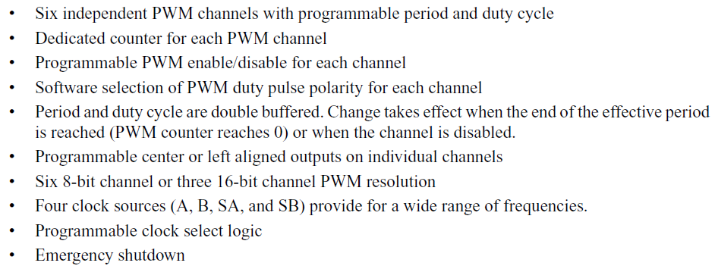
MC9S12HZ – PWM – PWM8B6CV1
Ing. Josef Bašta, 2014
16 bitové jednočipové mikropočítače

Slide 33
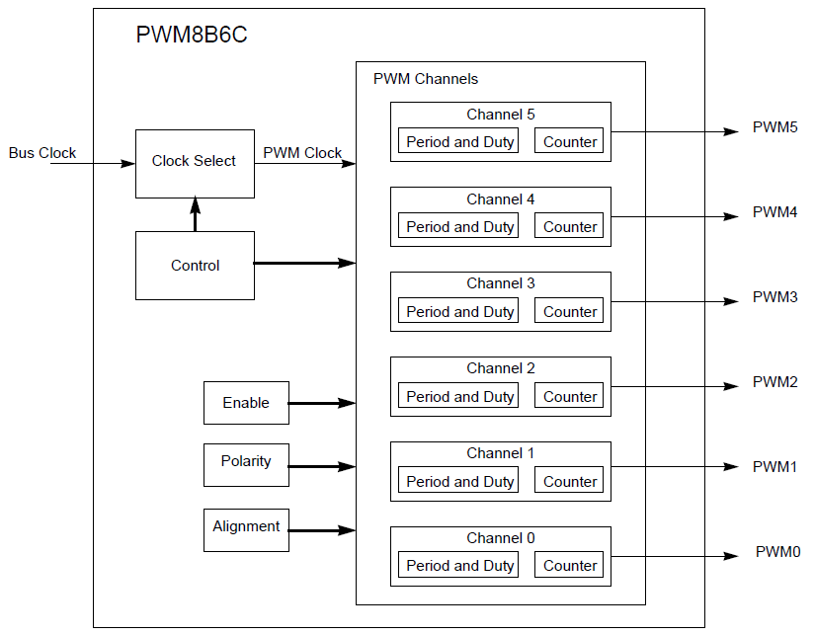
PWM
8B6CV1
Ing. Josef Bašta, 2014
16 bitové jednočipové mikropočítače

Slide 34
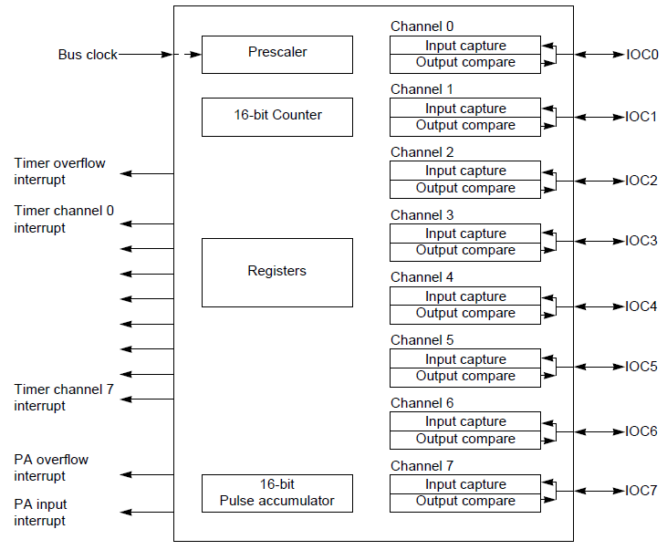
Timer Module
TIM16
B8CV1
Ing. Josef Bašta, 2014
16 bitové jednočipové mikropočítače

Slide 35
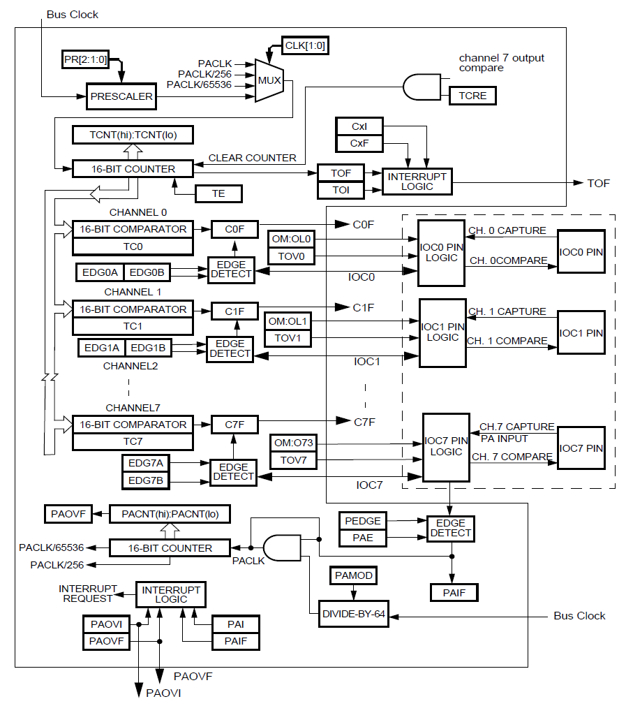
Timer Module
TIM16
B8CV1
Vnitřní struktura
Ing. Josef Bašta, 2014
16 bitové jednočipové mikropočítače

Slide 36
16 bitové jednočipové mikropočítače
16 bit PIC, dsPIC

Slide 37
16 bit PIC – Broad portfolio
Pin and code-compatible across families
16 to 70 MIPS, DSP options
Flexible 4KB to 512KB Flash
Packages ranging from 14 -144 pins,
as small as 5x5mm
3V and 5V MCU options
Easy migration for fastest time to market
Sleep currents as low as 10nA
Ing. Josef Bašta, 2014
16 bitové jednočipové mikropočítače

Slide 38
16 bit PIC – Software Libraries
& Reference Designs
Motor Control example software
Platinum-rated Digital Power Supply
USB, CAN, TCP/IP and wireless stacks
Graphics library and GUI design tools
DSP math function library (FFT, IIR)
Remote Control Demo Board
Microchip Libraries for Applications includes multiple libraries, drivers and demo code
Ing. Josef Bašta, 2014
16 bitové jednočipové mikropočítače

Slide 39
16 bit PIC – Innovative Peripherals
Intelligent Integrated Analog:
Op Amps, 10/12/16-bit ADC, DACs
Connectivity with USB-OTG, CAN, LIN
Motor Control Peripherals with PWMs
Digital Power Conversion for tight control loops
Graphical and Segmented Display Drivers
Peripheral Pin Select for flexible pin mapping
Peripheral Trigger generator (PTG)
Ing. Josef Bašta, 2014
16 bitové jednočipové mikropočítače

Slide 40
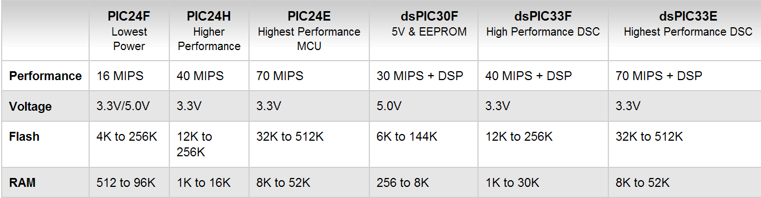
16 bit PIC, dsPIC
PIC24 – „klasické“ mikrořadiče
dsPIC30, dsPIC33 – signálové mikroprocesory
Ing. Josef Bašta, 2014
16 bitové jednočipové mikropočítače

Slide 41
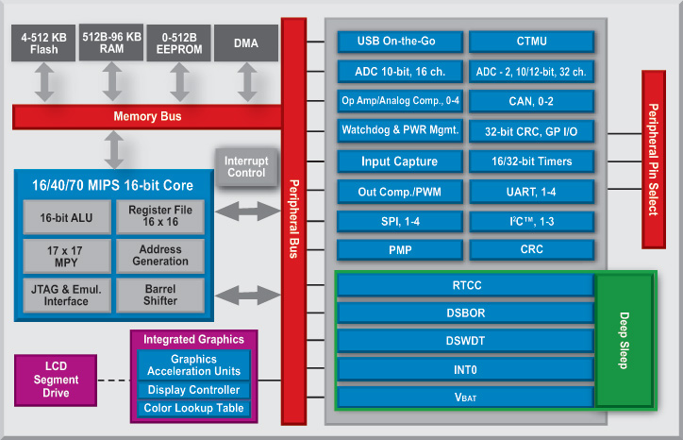
16 bit PIC, dsPIC
Ing. Josef Bašta, 2014
16 bitové jednočipové mikropočítače

Slide 42
16 bit PIC, dsPIC
High Performance CPU
16-bit wide data path
76 base instructions: mostly 1 word/1 cycle
16, 16-bit general purpose registers
16 x 16 signed fractional/integer multiplier
32/16 and 16/16 divide
40-stage barrel shifter
Up to 15 DMA channels between RAM and peripherals
Ing. Josef Bašta, 2014
16 bitové jednočipové mikropočítače

Slide 43
16 bit PIC, dsPIC
Interrupt Controller
5 cycle fixed latency
Up to 118 interrupt sources, up to 5 external
7 programmable priority levels
4 processor exceptions and software traps
Vectored interrupts
Ing. Josef Bašta, 2014
16 bitové jednočipové mikropočítače

Slide 44
16 bit PIC, dsPIC
Additional dsPIC DSC Performance
8 base DSP instructions
Two 40-bit accumulators with rounding and saturation options
Single core combines MCU and DSP features
Adds Modulo and Bit-reverse address modes
Ing. Josef Bašta, 2014
16 bitové jednočipové mikropočítače

Slide 45
16 bitové jednočipové mikropočítače
Microchip PIC24FJ

Slide 46
PIC24F – vlastnosti
USB v2.0 On-The-Go (OTG) Compliant
Up to 16 MIPS Operation @ 32 MHz
8 MHz Internal Oscillator
Multiple divide options:
  17-Bit x 17-Bit Single-Cycle Hardware Fractional/integer Multiplier
  32-Bit by 16-Bit Hardware Divider
16 x 16-Bit Working Register Array
Ing. Josef Bašta, 2014
16 bitové jednočipové mikropočítače

Slide 47
PIC24F – vlastnosti
C Compiler Optimized Instruction Set Architecture:
  76 base instructions
  Flexible addressing modes
Linear Program Memory Addressing up to 12 MB
Linear Data Memory Addressing up to 64 KB
10-Bit, up to 13-Channel ADC (500 ksps)
Three Analog Comparators
Ing. Josef Bašta, 2014
16 bitové jednočipové mikropočítače

Slide 48
PIC24F – vlastnosti
Up to 25 available pins (44-pin devices)
8-Bit Parallel Master Port (PMP/PSP)
Hardware Real-Time Clock/Calendar (RTCC)
Two 3-Wire/4-Wire SPI modules
Two I2C™ modules support Multi-Master/Slave
Two UART modules:
  Supports RS-485, RS-232 and LIN/J2602
  On-chip hardware encoder/decoder for IrDA
Ing. Josef Bašta, 2014
16 bitové jednočipové mikropočítače

Slide 49
PIC24F – vlastnosti
Five 16-Bit Timers/Counters with prog. Prescaler
Five 16-Bit Capture Inputs
Five 16-Bit Compare/PWM Outputs
Programmable, 32-Bit Cyclic Redundancy Check (CRC) Generator
Configurable Open-Drain Outputs on Digital I/O Pins
Up to 3 External Interrupt Sources
Ing. Josef Bašta, 2014
16 bitové jednočipové mikropočítače

Slide 50
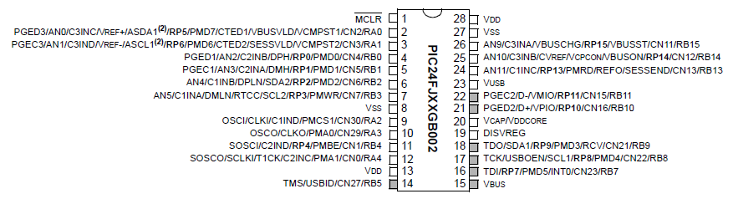
PIC24F - pouzdra
DIP-28
SO-28 Lead Plastic Smal Outline – 7,5 mm
Ing. Josef Bašta, 2014
16 bitové jednočipové mikropočítače

Slide 51
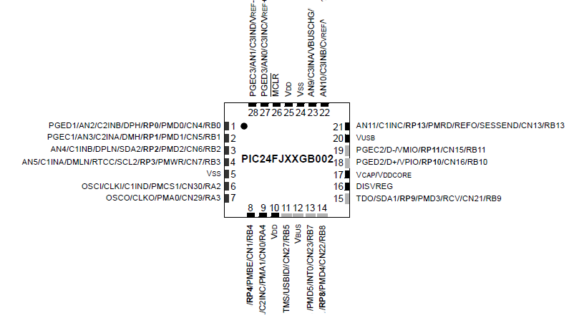
PIC24F - pouzdra
QFN-28 Lead Plastic Quad – 6 x 6 mm
Ing. Josef Bašta, 2014
16 bitové jednočipové mikropočítače

Slide 52
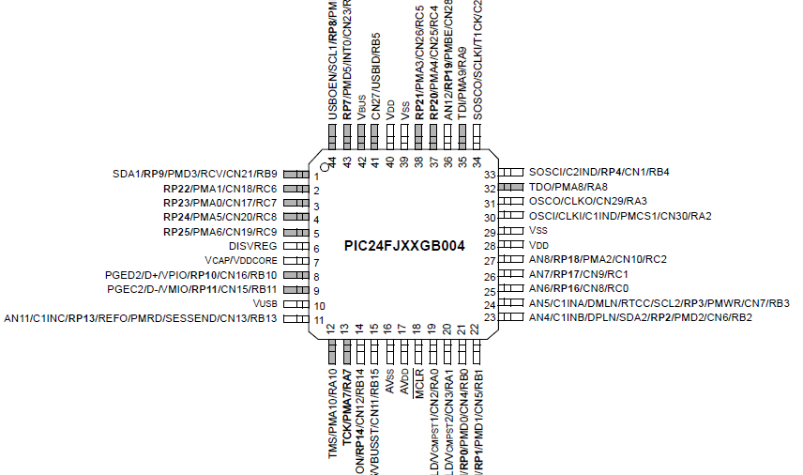
PIC24F - pouzdra
QFN-44 Lead Plastic Quad – 8 x 8 mm
Ing. Josef Bašta, 2014
16 bitové jednočipové mikropočítače

Slide 53
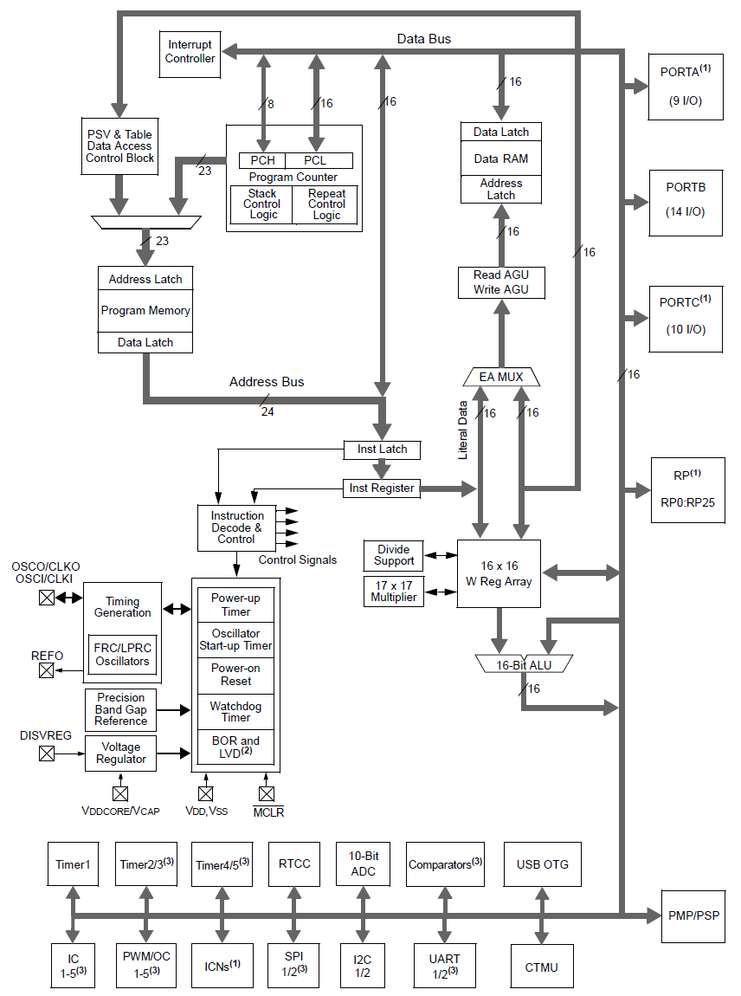
PIC24F struktura
Ing. Josef Bašta, 2014
16 bitové jednočipové mikropočítače

Slide 54
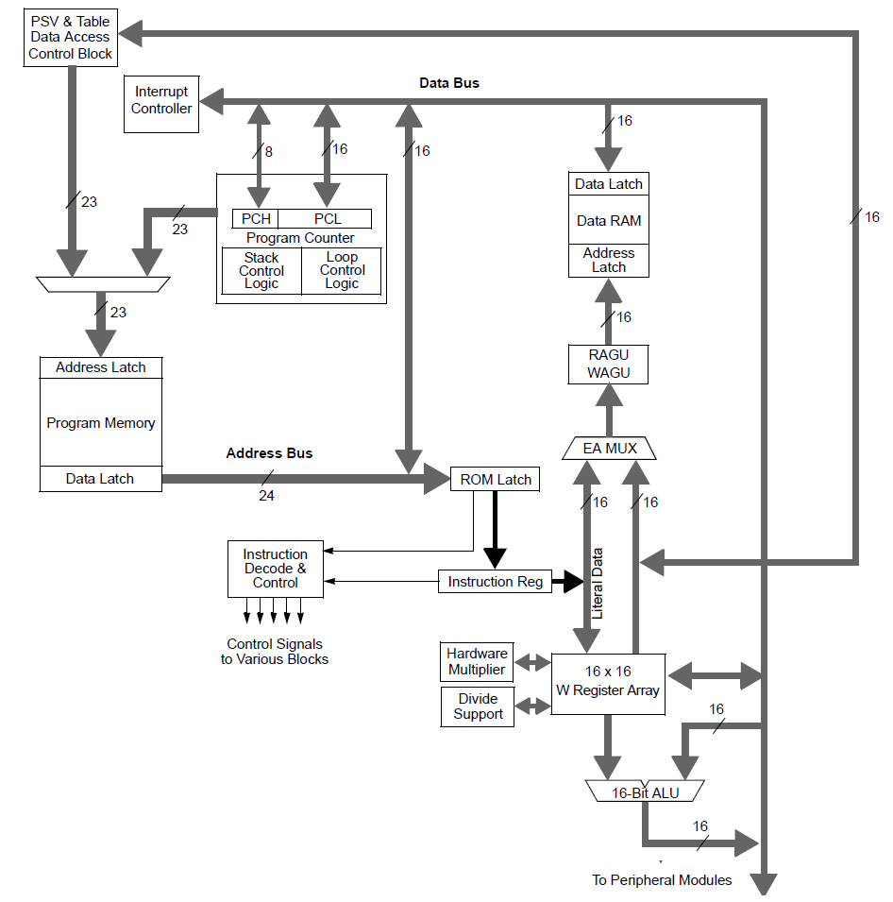
PIC24F jádro
Ing. Josef Bašta, 2014
16 bitové jednočipové mikropočítače

Slide 55
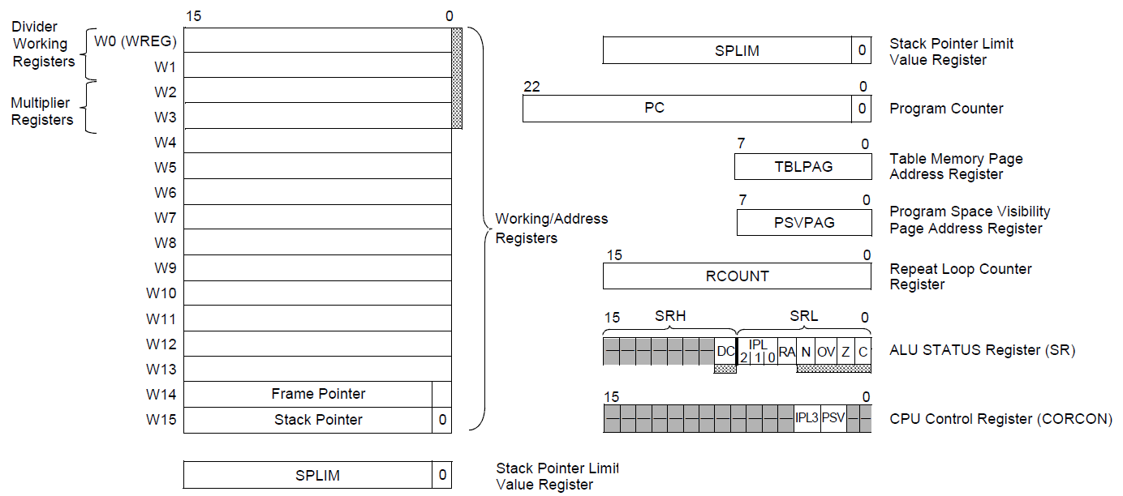
PIC24F – registry
Ing. Josef Bašta, 2014
16 bitové jednočipové mikropočítače

Slide 56
PIC24F – přerušení
Mikroprocesor disponuje až 118 vektory přerušení:
Tabulka přerušení je umístěna na začátku paměti programu:
  00 – Instrukce GOTO, 02 – adresa
  04 – Oscillator Failure
  06 – Address Error
  08 – Stack Error
  0A – Math Error
  dále pak vektory přerušení od hardware
Ing. Josef Bašta, 2014
16 bitové jednočipové mikropočítače

Slide 57
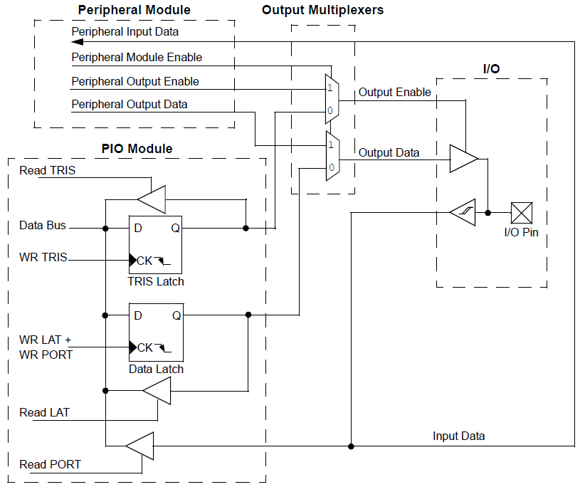
PIC24F porty
Ing. Josef Bašta, 2014
16 bitové jednočipové mikropočítače

Slide 58
PIC24F – čítače / časovače
TIMER1
  16 bitů
  synchronní a asynchronní režim,
  8 bitová předdělička
  16 bitový komparační registr s automatickým nulováním čítače
  možnost činnosti i při úsporných režimech jádra mikroprocesoru (Idle, Sleep)
Ing. Josef Bašta, 2014
16 bitové jednočipové mikropočítače

Slide 59
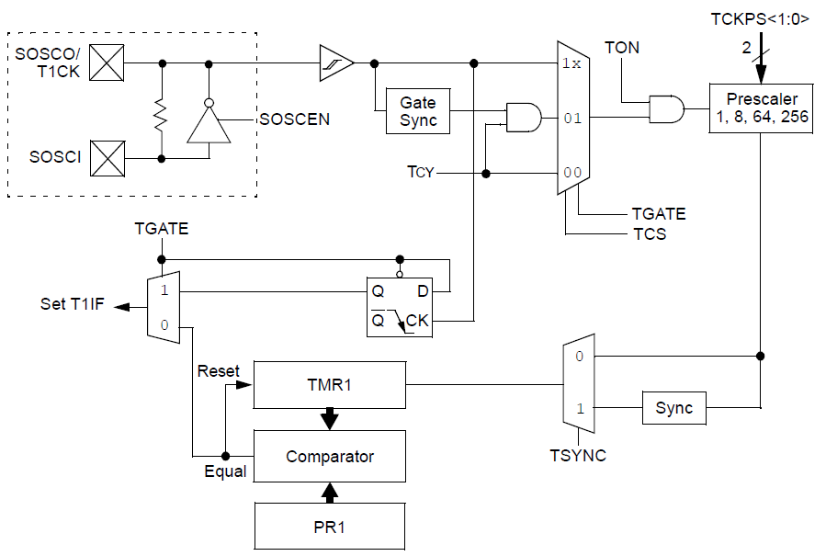
PIC24F – TIMER1
Ing. Josef Bašta, 2014
16 bitové jednočipové mikropočítače

Slide 60
PIC24F – čítače / časovače
TIMER23 (TIMER45)
  16 bitů, při spojení 2+3 (4+5) 32 bitů
  8 bitová předdělička
  32 bitový komparační registr s automatickým nulováním čítače
  16 bitový záchytný registr
  možnost činnosti i při úsporných režimech jádra mikroprocesoru (Idle, Sleep)
Ing. Josef Bašta, 2014
16 bitové jednočipové mikropočítače

Slide 61
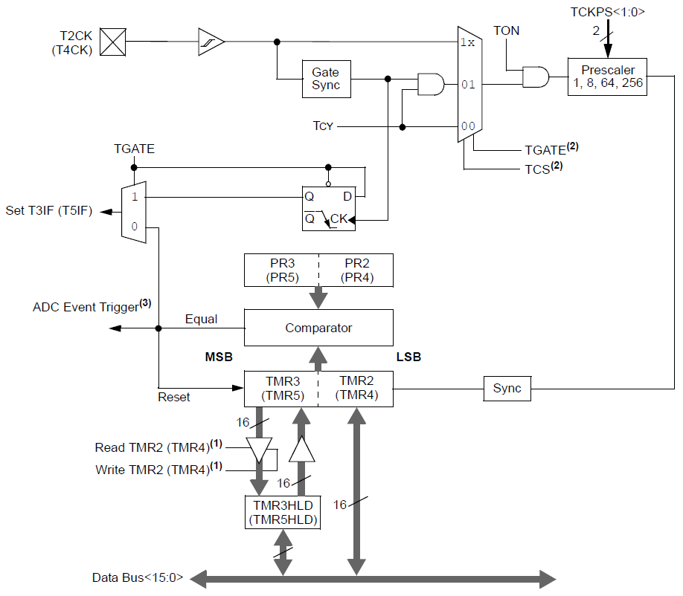
PIC24F
TIMER23 (45)
Ing. Josef Bašta, 2014
16 bitové jednočipové mikropočítače

Slide 62
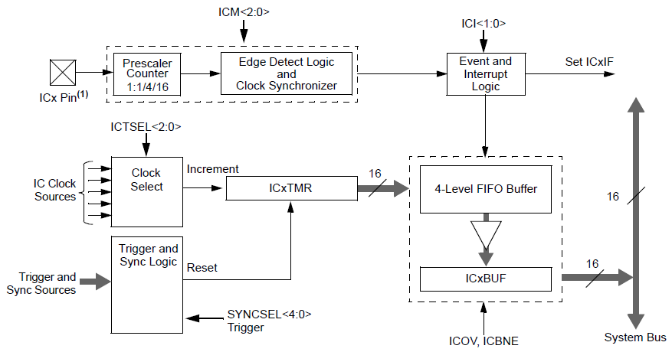
PIC24F – záchytná jednotka
Ing. Josef Bašta, 2014
16 bitové jednočipové mikropočítače

Slide 63
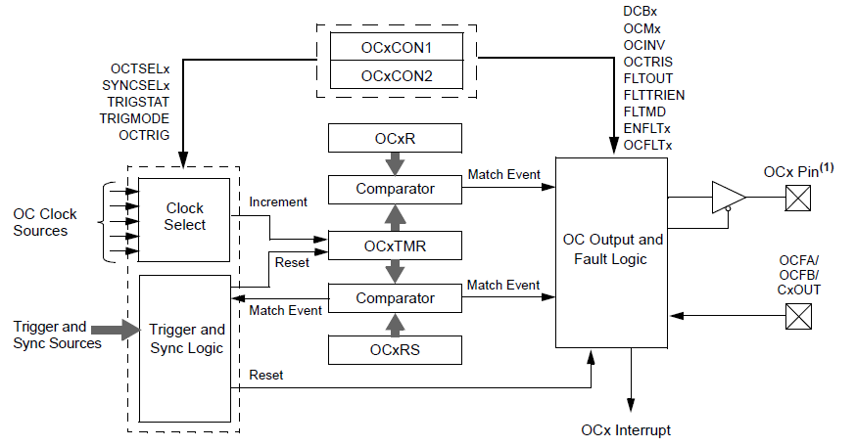
PIC24F – komparační jednotka
Ing. Josef Bašta, 2014
16 bitové jednočipové mikropočítače

Slide 64
PIC24F – sériové sběrnice
Použitá sériová rozhraní odpovídají svými možnostmi jiným mikroprocesorům:
  SPI
  I2C
  UART
Rozhraní USB umožňuje pracovat v režimech:
  Device (obrázky na dalším snímku)
  Host
  OTG
Ing. Josef Bašta, 2014
16 bitové jednočipové mikropočítače

Slide 65
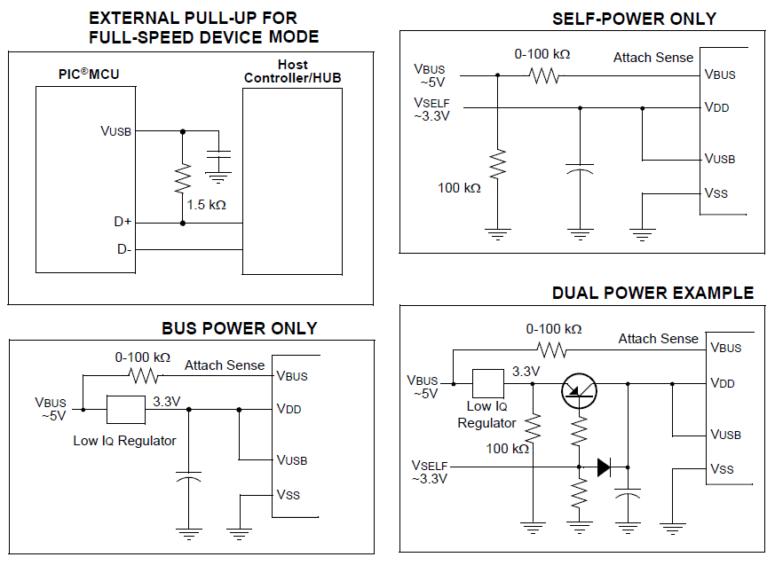
Ing. Josef Bašta, 2014
16 bitové jednočipové mikropočítače

Slide 66

PIC24F – USB – Host mód
K mikroprocesoru je možno připojovat USB zařízení
(např. USB Flash)
Ing. Josef Bašta, 2014
16 bitové jednočipové mikropočítače

Slide 67

PIC24F – USB – OTG mód
Umožňuje střídat režimy Device a Host
Pro napájení je nutné požít externí I/O
Ing. Josef Bašta, 2014
16 bitové jednočipové mikropočítače

Slide 68

PIC24F – Paralel Master Port
Ing. Josef Bašta, 2014
16 bitové jednočipové mikropočítače

Slide 69

PIC24F – obvod reálného času
Ing. Josef Bašta, 2014
16 bitové jednočipové mikropočítače

Slide 70

PIC24F – 32-BIT CRC GENERATOR
32-BIT PROGRAMMABLE CYCLIC REDUNDANCY CHECK (CRC) GENERATOR:
  Pro vytváření cyklického redundantního součtu je možno použít 16 bitový nebo 32 bitový polynom
Ing. Josef Bašta, 2014
16 bitové jednočipové mikropočítače

Slide 71

PIC24F – 32-BIT CRC GENERATOR
Ing. Josef Bašta, 2014
16 bitové jednočipové mikropočítače

Slide 72

PIC24F – 32-BIT CRC GENERATOR
CRC Shift Engine
Ing. Josef Bašta, 2014
16 bitové jednočipové mikropočítače

Slide 73

PIC24F – A/D převodník
Ing. Josef Bašta, 2014
16 bitové jednočipové mikropočítače

Slide 74

Ing. Josef Bašta, 2014
16 bitové jednočipové mikropočítače

Slide 75

PIC24F – trojitý komparátor
Ing. Josef Bašta, 2014
16 bitové jednočipové mikropočítače

Slide 76

Zdroj referenčního napětí pro komparátor
Ing. Josef Bašta, 2014
16 bitové jednočipové mikropočítače

